Slide 1
Πώς φτιάχνουμε μια ωραία παρουσίαση;
Δ. Καλιαμπάκος
Κοσμήτορας ΣΜΜΜ

Slide 2
Tip 1
Καμιά παρουσίαση δεν μπορεί να γίνει ωραία…
…. αν το περιεχόμενό της δεν είναι πλούσιο,
σαφές και ολοκληρωμένο!

Slide 3
Tip 2
Δεν παρουσιάζετε την γραπτή εργασία σας!
… αλλά μια ιστορία που λέγεται άνετα στον χρόνο
που έχετε στη διάθεσή σας.

Slide 4
Tip 3
Υπολογίστε μία διαφάνεια για κάθε λεπτό παρουσίασης.
Ναι, μόνο μία διαφάνεια ανά λεπτό παρουσίασης!

Slide 5
Tip 4
Μην φορτώνετε με περιττά εφέ την παρουσίασή σας.
…κουράζουν, σπαταλούν χρόνο, δεν εντυπωσιάζουν πιά!

Slide 6
Tip 5
Χρησιμοποιείστε μεγάααλες φωτογραφίες
…και όχι πολλές και μικρές

Slide 7
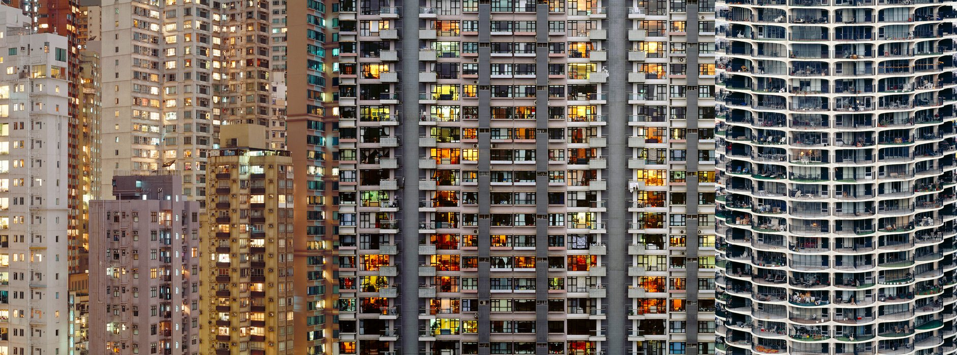
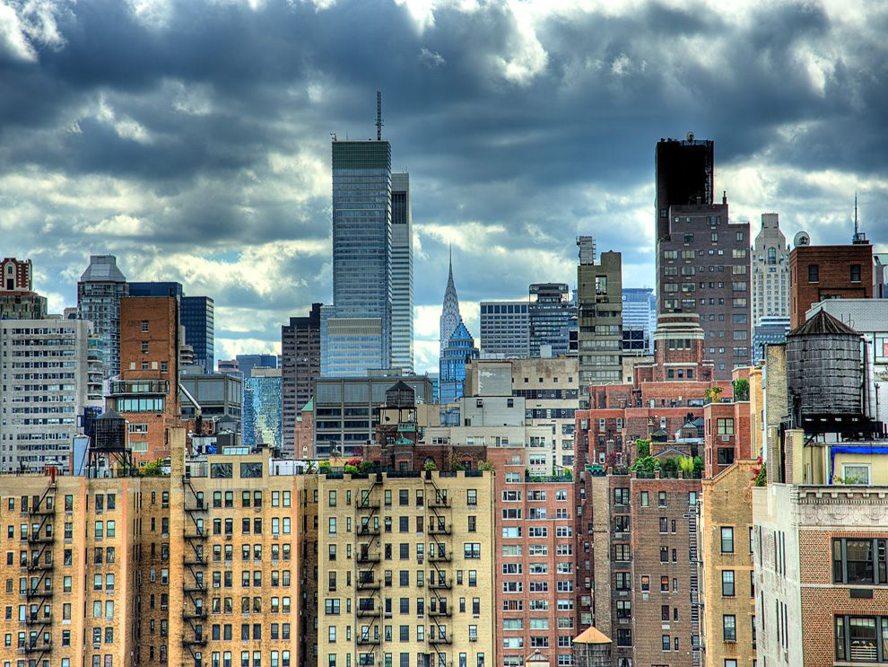
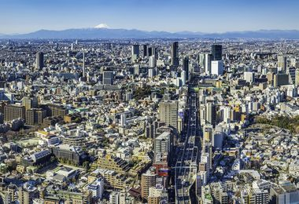
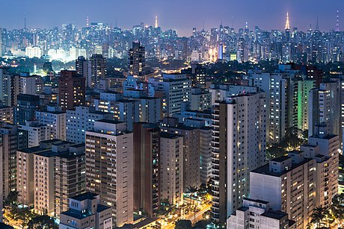
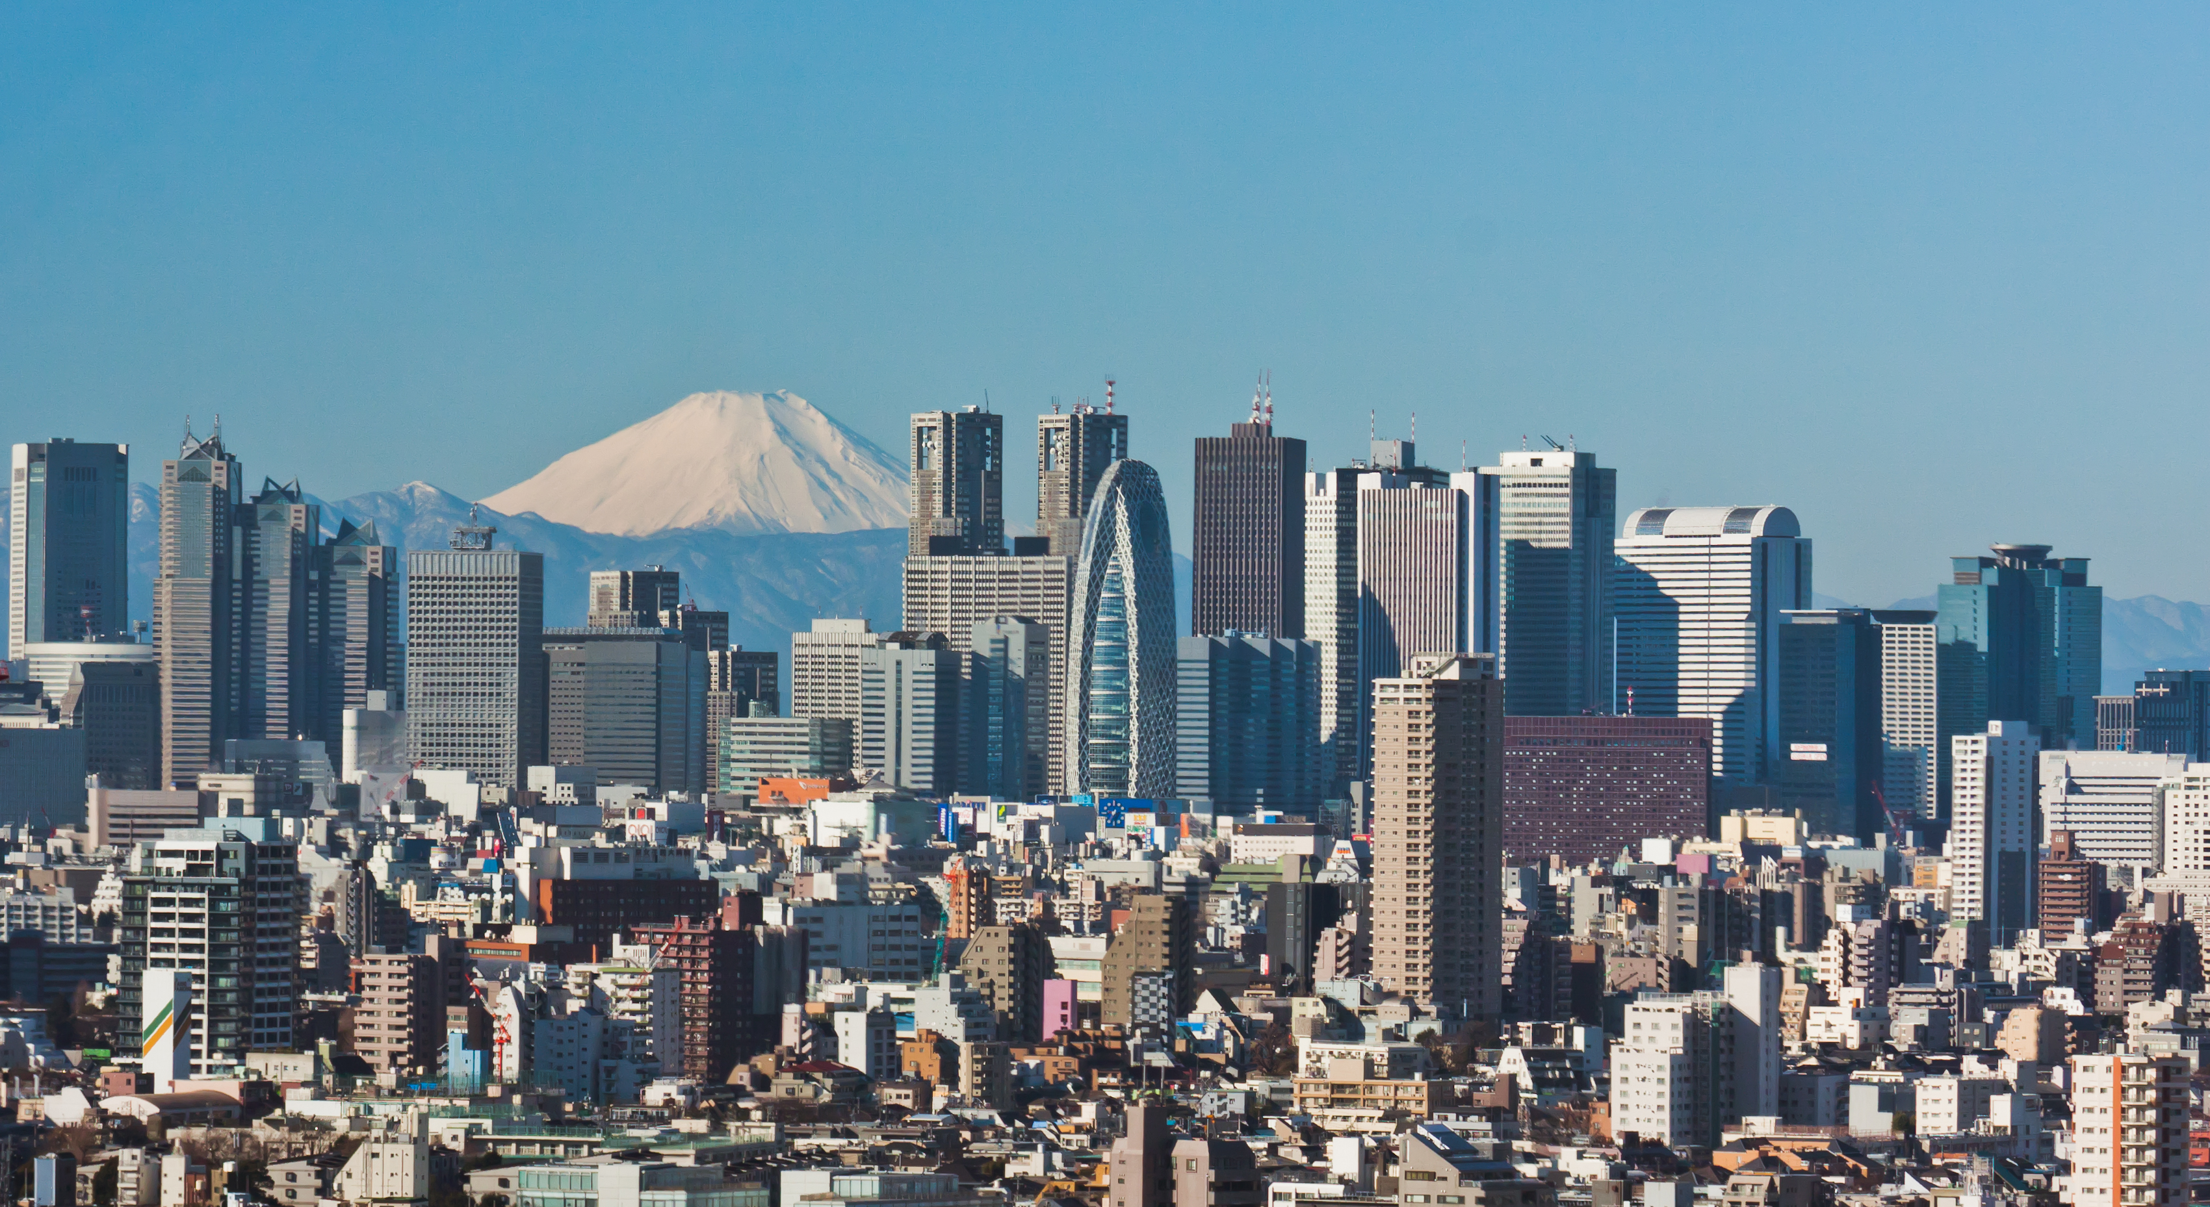
Εκρηκτική αστικοποίηση

Slide 8
Εκρηκτική αστικοποίηση

Slide 9
Tip 6
Ποτέ πολλή πληροφορία/ κείμενο στις διαφάνειες!
… και με γραμματοσειρά που να διαβάζεται και προτάσεις με πλήρες νόημα!

Slide 10
Tip 6
Ποτέ πολλή πληροφορία/ κείμενο στις διαφάνειες!
… και με γραμματοσειρά που να διαβάζεται και προτάσεις με πλήρες νόημα!

Slide 11
Μια έκθεση από το περιοδικό Disaster Medicine and Public Health Preparedness, το 2008 αναφέρει πως 966 θάνατοι στη Λουιζιάνα μπορούν να συσχετιστούν άμεσα με τον τυφώνα, συμπεριλαμβανομένου των ατόμων που εκκένωσαν την πόλη, και άλλοι 20 έμμεσοι θάνατοι. Λόγω αβέβαιων αιτιών θανάτου 454 από τα άτομα που εκκένωσαν, σημειώνεται στην δημοσίευση ανώτατο όριο 1.440 θανάτων. Μεταγενέστερη έρευνα από το Louisiana Department of Health & Hospitals υπέδειξε πως ο τυφώνας ήταν άμεσα υπεύθυνος για 1.170 απώλειες στη Λουιζιάνα.
Ομοσπονδιακές δηλώσεις δίνουν μια έκταση καταστροφών 230.000 τετραγωνικών χιλιομέτρων, ενώ σχεδόν 3 εκ άνθρωποι έμειναν χωρίς ηλεκτρικό ρεύμα. Στις 3 Σεπτεμβρίου, 2005, ο Michael Chertoff του γραφείου, Γραμματέας Διεθνούς Ασφάλειας (Homeland Security Secretary) περιέγραψε τις επιπτώσεις του τυφώνα Κατρίνα ως “πιθανώς η μεγαλύτερη καταστροφή ή σύνολο καταστροφών (“probably the worst catastrophe or set of catastrophes”) στην ιστορία της χώρας. Ακόμα και μέχρι το 2010, υπήρχαν ακόμα χαλάσματα σε ορισμένες παραθαλάσσιες περιοχές.

Slide 12
Tip 7
Μην χρησιμοποιείτε έτοιμα templates!
Αλλά, αν το κάνετε, σεβαστείτε το πλαίσιο σχεδιασμού τους.

Slide 13
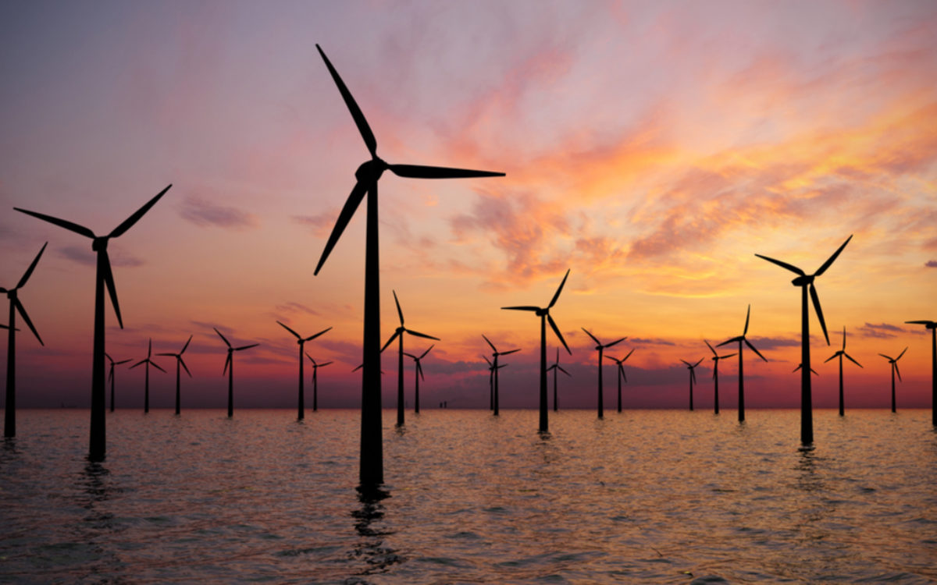
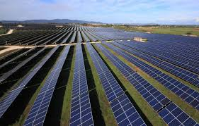
ΕΘΝΙΚΟ ΜΕΤΣΟΒΙΟ ΠΟΛΥΤΕΧΝΕΙΟ ΣΧΟΛΗ ΜΗΧΑΝΙΚΩΝ ΜΕΤΑΛΛΕΙΩΝ-ΜΕΤΑΛΛΟΥΡΓΩΝ ΕΝΕΡΓΕΙΑ & ΠΕΡΙΒΑΛΛΟΝ ΑΝΑΓΚΑΙΟΤΗΤΑ ΟΡΥΚΤΩΝ ΠΡΩΤΩΝ ΥΛΩΝ ΣΤΙΣ ΤΕΧΝΟΛΟΓΙΕΣ ΑΝΑΝΕΩΣΙΜΩΝ ΠΗΓΩΝ ΕΝΕΡΓΕΙΑΣ
Φοιτητές: Γ. Κολοκυθόπουλος, Δ. Αναστασόπουλος

Slide 15
Αναγκαιότητα ορυκτών πρώτων υλών στις τεχνολογίες ανανεώσιμων πηγών ενέργειας
Γ. Κολοκυθόπουλος
Δ. Αναστασόπουλος

Slide 16
Tip 8
Μην χρησιμοποιείτε πολλά και διαφορετικά χρώματα!
Και όποια χρησιμοποιείτε πρέπει να ακολουθούν μια λογική!

Slide 17
Tip 9
Μην διαβάζετε την παρουσίαση!
Θέλει μόνο λίγη προπόνηση, στην αρχή.

Slide 18
Tip 10
Καμιά παρουσίαση δεν μπορεί να γίνει ωραία…
…. αν το περιεχόμενό της δεν είναι πλούσιο,
σαφές και ολοκληρωμένο!

Slide 19
Ωραία φτιάξατε την παρουσίασή σας!
Και τώρα;;

Slide 20
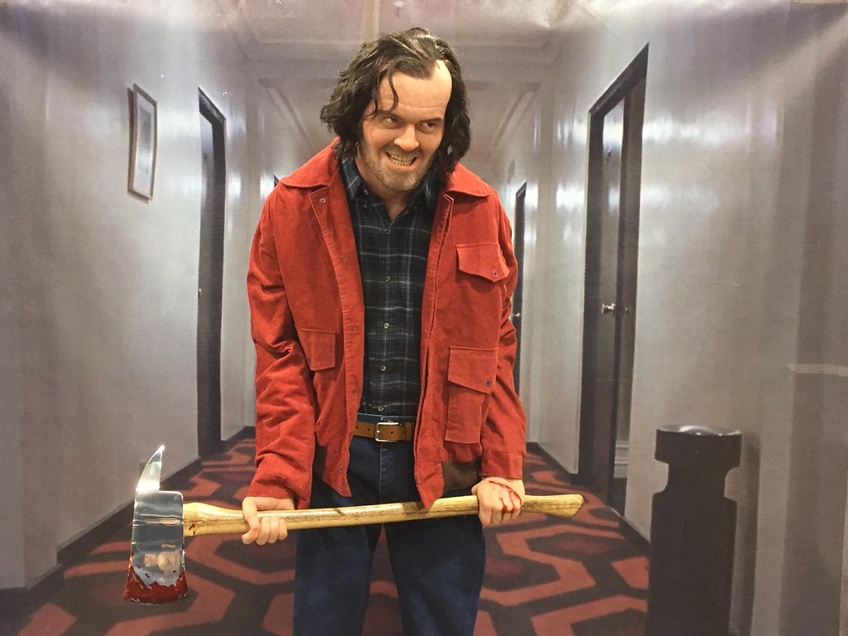
Μην ξεχνάτε ότι ο πρωταγωνιστής είστε εσείς!
Και όχι η παρουσίασή σας!
Ξανακόψτε!

Slide 21
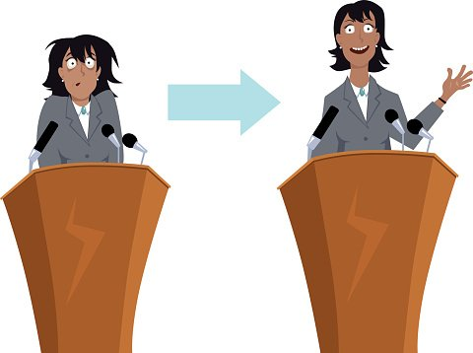
Και μετά;
Προετοιμαστείτε, προετοιμαστείτε, προετοιμαστείτε!

Slide 22
Ένα (τόσο κοινό) μυστικό…

Slide 23
Πιστεύετε ότι θα… λιποθυμήσετε στην παρουσίαση;
Ότι το άγχος θα σας καταπιεί;

Slide 24
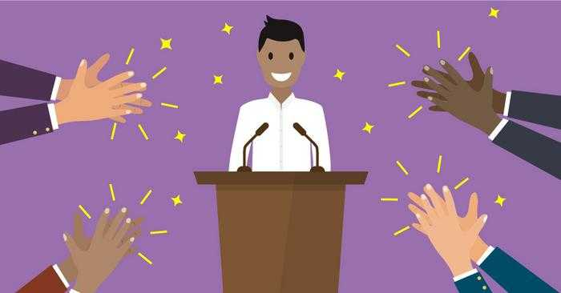
Μην ξεχνάτε ότι ο πρωταγωνιστής είστε εσείς!
Και όχι η παρουσίασή σας.

